Slide 1
SISTEMA URINÁRIO
Anatomicamente completo, mas funcionalmente imaturo
Pouca capacidade para concentrar urina
Volume urinário em 24 horas - 200 a 300 ml

Slide 2
GENITÁLIA MASCULINA
CRIPTORQUIDIA - testículos não desceram para a bolsa escrotal, podendo estar no canal inguinal (comum no RNPT)

Slide 3
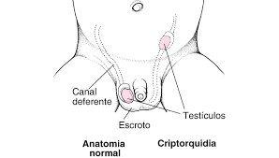

Slide 4
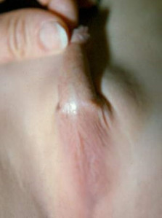

Slide 5
HIDROCELE
- comum, devendo ser reabsorvida
acúmulo de quantidades anormais de fluído límpido no interior da túnica vaginal do testículo
- uni ou bilateral, de etiologia congênita ou adquirida (traumatismos, obstruções dos vasos linfáticos ou até mesmo tumores)
- acomete com maior frequência bebês e adultos acima de 45 anos.
- na maior parte dos casos a hidrocele no bebê não precisa de qualquer tipo de tratamento específico, desaparecendo em até 1 ano de idade

Slide 6
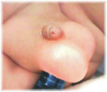

Slide 7
FIMOSE
- fisiológica ao nascimento
- estreitamento do orifício do prepúcio, que torna impossível puxá-lo para trás por sobre a glande do pênis

Slide 8
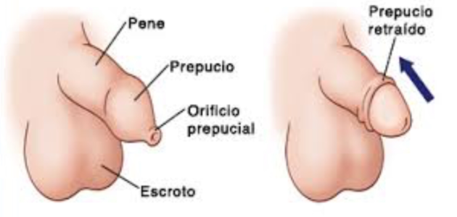

Slide 9
LOCALIZAÇÃO DO MEATO URINÁRIO
terminal: normal
ventral: hipospádia
dorsal: epispádia

Slide 10
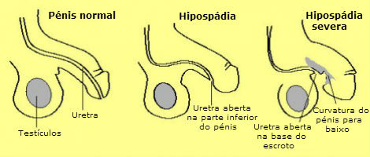

Slide 11
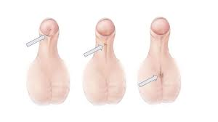

Slide 12
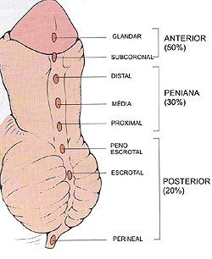

Slide 13
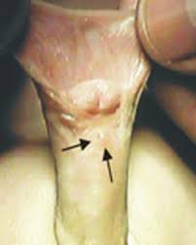

Slide 14
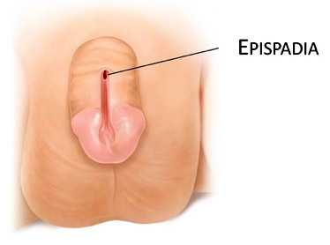

Slide 15
GENITÁLIA FEMININA
- pequenos lábios e clitóris proeminentes
- nos primeiros dias podem aparecer secreções esbranquiçadas ou hemorrágicas;
- edemas traumáticos;
- observar imperfurações, aderências de pequenos lábios.
Em ambas genitálias, observar ambiguidade dos genitais

Slide 16
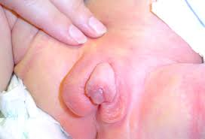

Slide 17
SISTEMA ENDÓCRINO
IMATURO, MAS EFICIENTEMENTE DESENVOLVIDO PARA MANTER A VIDA
Baixa produção de hormônio antidiurético (ADH), por isso suscetível à desidratação
Efeito dos hormônios maternos provoca uma puberdade em miniatura (glândulas mamárias ingurgitadas, lábios vaginais hipertróficos e pseudomenstruação)

Slide 18
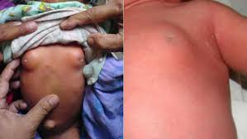

Slide 19
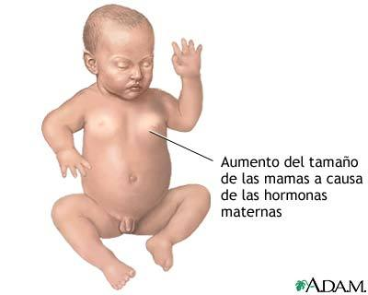

Slide 20
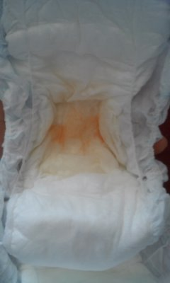

Slide 21
SISTEMA MÚSCULOESQUELÉTICO
ANATOMICAMENTE COMPLETO, MAS NÃO ESTÁ COMPLETAMENTE DESENVOLVIDO
Mais tecido cartilaginoso do que ósseo

Slide 22
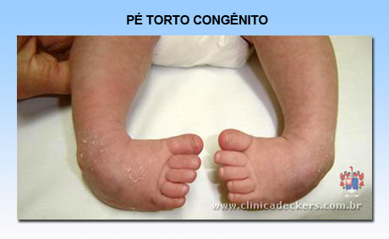
ESQUELETO E ARTICULAÇÕES
Exame dos pés
deve-se estar atento a seu posicionamento. Não é infrequente a detecção de pés tortos. É necessário diferenciar o pé torto posicional, decorrente da posição intraútero, do pé torto congênito.

Slide 23
MUSCULATURA
São avaliados o tônus e o trofismo (desenvolvimento).
Um RN normal a termo apresenta hipertonia em flexão dos membros.
Em decúbito dorsal apresenta os membros superiores fletidos e os inferiores semifletidos, cabeça lateralizada e mãos cerradas.

Slide 24
ESQUELETO E ARTICULAÇÕES
A simetria e a adequação da movimentação dos membros devem ser bem avaliadas.
Atenção especial deve ser dada à movimentação dos membros superiores, que pode estar comprometida por lesões traumáticas do parto (estiramento exagerado do plexo braquial, fratura de clavícula ou úmero)

Slide 25
SISTEMA NERVOSO
SUFICIENTEMENTE DESENVOLVIDO PARA SUSTENTAR A VIDA EXTRA-UTERINA
Reflexos primitivos permitem a sobrevivência (sucção, deglutição...)
VISÃO – 20/50, limitada acomodação, visão em linha média de aproximadamente 30 cm

Slide 26


Slide 27
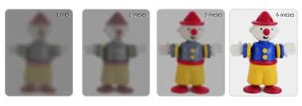

Slide 28
SISTEMA NERVOSO
AUDIÇÃO – agudez igual à de um adulto, reage aos diversos tipos de som
OLFATO – capacidade igual à de um adulto
PALADAR – diferencia sabores
TATO – percebe adequadamente todo o corpo, mas as palmas e as plantas são mais sensíveis

Slide 29
COLUNA VERTEBRAL: ÁREA SACROLOMBAR
ALTERAÇÕES: ESPINHA BÍFIDA OU MIELOMENINGOCELE.
Espinha Bífida Oculta (mielocele): caracteriza-se por fechamento incompleto das lâminas de uma ou mais vértebras, sem protusão do conteúdo intra-espinal na superfície, e, por falta de cisto perceptível, pode haver defeitos cutâneos, déficit neurológico e displasia da medula espinal.

Slide 30
Meningocele: Esta forma de espinha bífida é menos comum. As meninges estão distendidas, passam por entre as vértebras que estão abertas, formando um cisto no local da lesão.
Dentro deste cisto há tecidos (meninges) e líquido cefalorraquidiano, mas não há comprometimento do sistema nervoso, por isso, há pouco comprometimento das funções neurológicas.

Slide 31
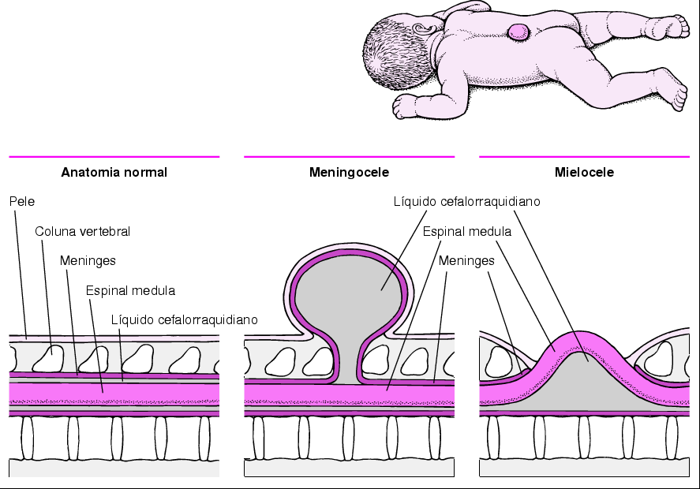
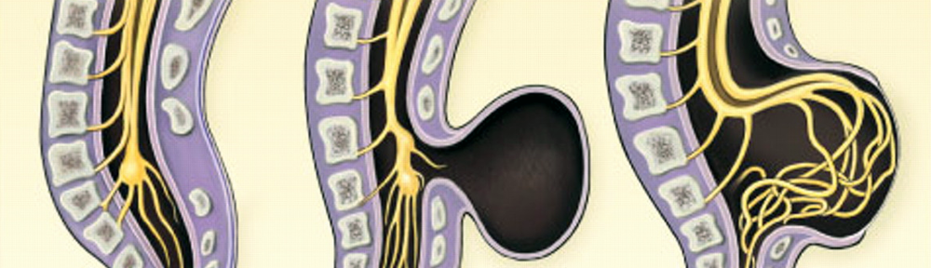

Slide 32
Mielomeningocele: Esta forma de espinha bífida cística é mais grave e mais comum, pois além das meninges o sistema nervoso também está exposto. Dentro do cisto são encontrados além das meninges e do líquido cefalorraquidiano, também nervos e parte da medula.
O portador de mielomeningocele apresenta comprometimento das funções neurológicas abaixo do nível da lesão. O déficit neurológico varia de acordo com o nível da lesão na coluna vertebral (torácica, lombar ou sacra) e do grau de lesão da medula.

Slide 33
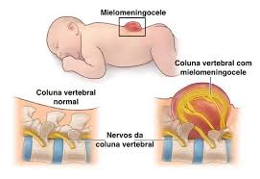

Slide 34
VERIFICAÇÃO DE SINAIS VITAIS
Aferição de temperatura, frequência cardíaca e respiratória.
Material necessário
Estetoscópio;
termômetro;
relógio;
gaze;
álcool a 70%.

Slide 35
CONTROLE DE TEMPERATURA
O RN fica despido em berço aquecido de calor radiante, sendo verificada sua temperatura axilar, pelo menos a cada 6hs, procurando-se estabilizá-la em 36,5o C.
DESCRIÇÃO DA TÉCNICA:
lavar as mãos;
realizar desinfecção do termômetro com álcool a 70%;
colocar o termômetro por 5 minutos na região axilar;
proceder à leitura da temperatura e anotar.

Slide 36
CONTROLE DA FREQUÊNCIA RESPIRATÓRIA:
Verificação da frequência respiratória pelo menos a cada 6hs no AC.
Verificação do surgimento de retrações, gemidos, batimento de asas de nariz, períodos de apnéia e secreção excessiva.
Aspiração de secreções, se abundantes e interferindo na respiração.

Slide 37
CONTROLE DA FREQUÊNCIA RESPIRATÓRIA:
Realizar a contagem dos movimentos respiratórios por um minuto através da observação da elevação do abdome da criança.
A respiração do recém‐nascido é abdominal.
Casos de respiração torácica sugerem desconforto respiratório.
Frequência respiratória acima de 60 ou abaixo de 30 por minuto, bem como quaisquer outras anormalidades respiratórias, devem ser imediatamente comunicadas

Slide 38
CONTROLE DA FREQUÊNCIA CARDÍACA
No AC, pelo menos a cada 6hs, ou se for indicada uma observação mais frequente.
Frequência cardíaca acima de 160 ou abaixo de 100 por minuto devem ser imediatamente comunicadas
realizar desinfecção do estetoscópio com álcool a 70%;
auscultar a região precordial, abaixo do mamilo esquerdo.
Contar por 1 minuto.
A pressão arterial é verificada na unidade de cuidados intensivos com o auxílio de um monitor.

Slide 39
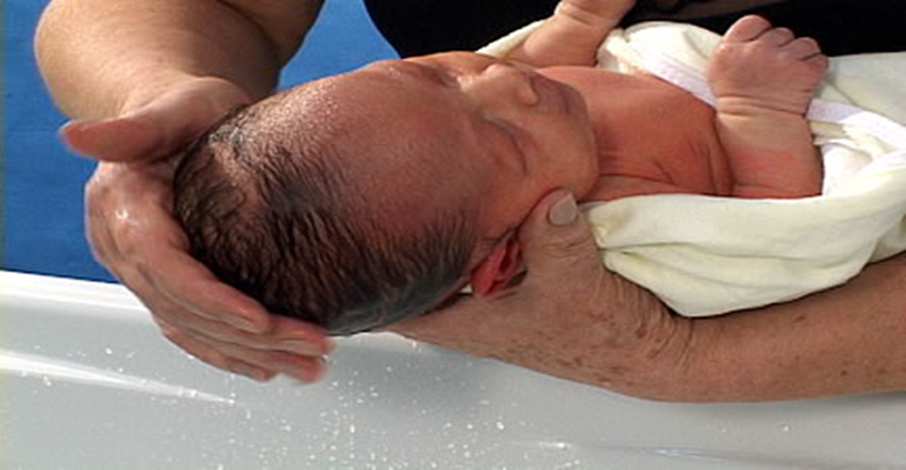
O banho no RN pode ser realizado depois dos primeiros contatos com a mãe e familiares, não considerado uma prioridade.
Exceto em situações que ocorram contaminações durante o período expulsivo, ou ainda, mãe portadora de patologias específicas, principalmente HIV.

Slide 40
BANHO DO RECÉM‐NASCIDO
Ao despir o recém‐nascido aproveitar para aferir o peso.
Material necessário
Banheira, mesa auxiliar, toalha de banho, sabonete líquido neutro, gaze ou bolas de algodão, lençol para berço, saco de lixo, luva de procedimento.

Slide 41
DESCRIÇÃO DA TÉCNICA
Colocar água na banheira na temperatura de 37° a 38°C;
testar a água. Se necessário utilizar termômetro de banho;
calçar as luvas de procedimento;.
o rosto e a cabeça podem ser lavados sem retirar a roupa da criança;
lavar o rosto do recém‐nascido com água, enxaguar;
lavar a cabeça com sabonete e movimentos circulares, enxaguar;
secar o rosto e os cabelos;
despir a criança e colocá‐la na banheira com o tórax apoiado em uma das mãos (decúbito ventral);
colocar inicialmente os pés, jogar água aos poucos nas costas da criança;

Slide 42
a criança em decúbito ventral sente‐se mais protegida, uma vez que está sem roupa;.
colocar a criança aos poucos na banheira permite que a mesma se adapte a temperatura da água;
segurar o bebê com firmeza e colocá-lo sentado na banheira;
lavar o pescoço, tórax, axilas, braços, pernas e genitais;
proceder à higiene das costas, e pernas;
retirar o bebê da água e envolver em toalha macia;
secar com movimentos suaves;
vestir a roupa do bebê (parte superior);
proceder à higiene do coto umbilical;
vestir a fralda e o restante da roupa.;
anotar o procedimento e organizar a unidade..

Slide 43
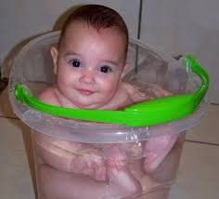

Slide 44
HIGIENE DO COTO UMBILICAL
Deve ser realizada três vezes ao dia ou de acordo com a necessidade (a cada troca de fraldas).
Material necessário
Cotonetes;
álcool a 70%.

Slide 45
DESCRIÇÃO DA TÉCNICA
Umedecer o cotonete com álcool a 70%;
o álcool a 70% é antisséptico e auxilia no processo de mumificação do coto;
proceder à limpeza da base do coto umbilical com movimentos circulares;
com outro cotonete pincelar todo o coto umbilical com álcool a 70%;
se o clamp estiver presente realizar desinfecção com álcool a 70%;
observar presença de hiperemia ou sangramento;

Slide 46
